Slide 1
PROGRAMAÇÃO DE APP
APP: TO DO NOTE

Slide 2
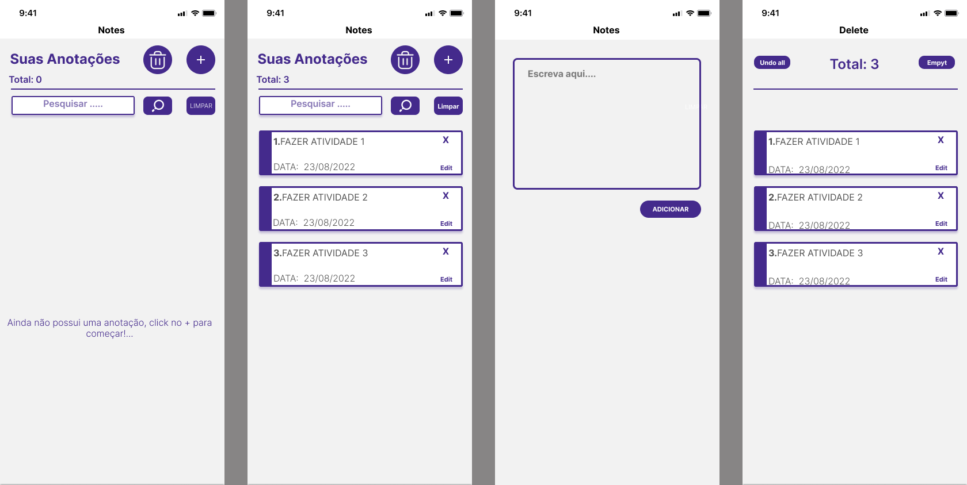
PROJETO FIGMA

Slide 3
Funcionalidades APP
Home
Adicionar Nota
Lixeira
Exluir nota
Editar nota
Pesquisar notas
Excluir permanentemente todas as notas
Adicionar nota
Editar nota
Excluir nota
Recuperar nota
Recuperar todas as notas
Excluir todas as notas

Slide 4
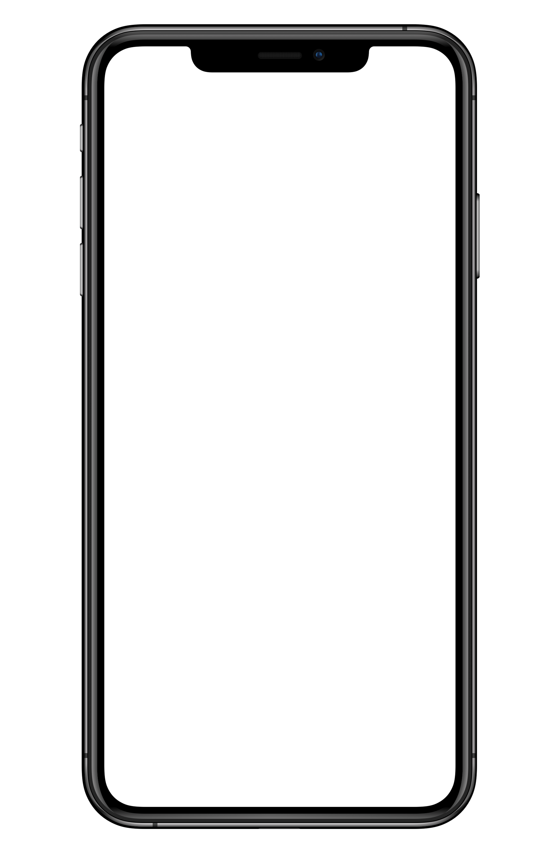
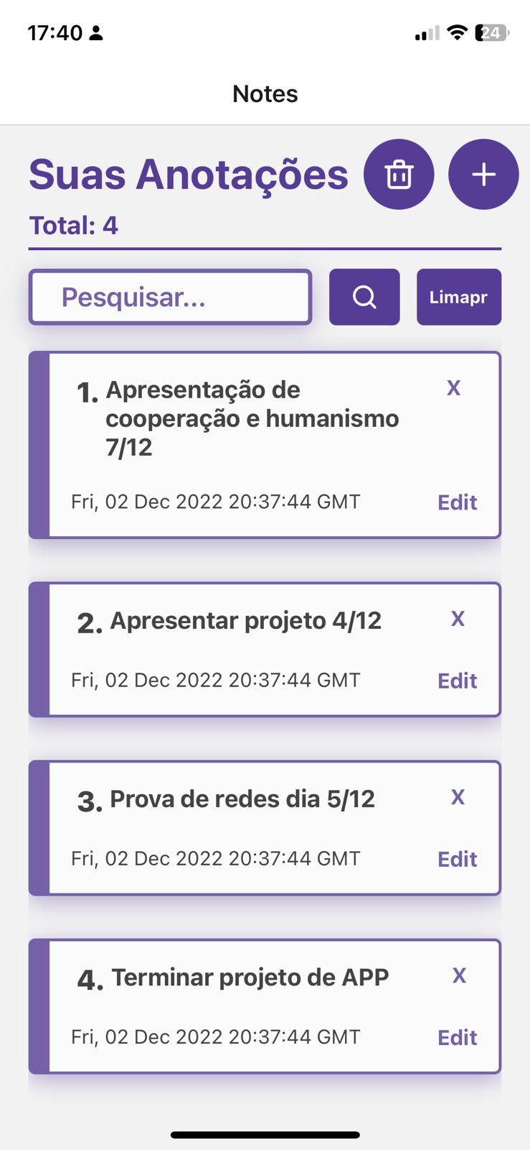
Home
Adicionar Notas
Lixeira
Delete Permanente
Barra de Pesquisa
Notas
Pesquisa

Slide 5
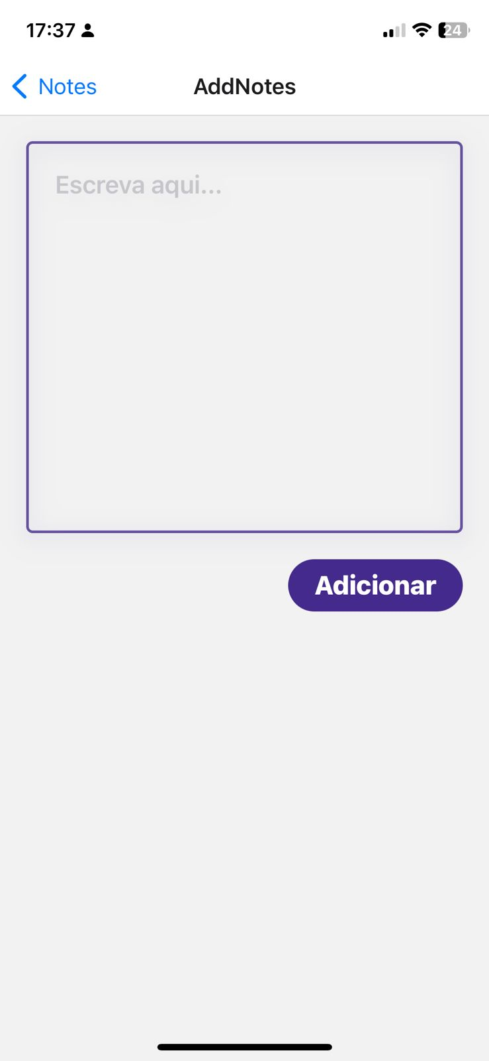
Adicionar notas
Caixa de nostas
Adicionar

Slide 6
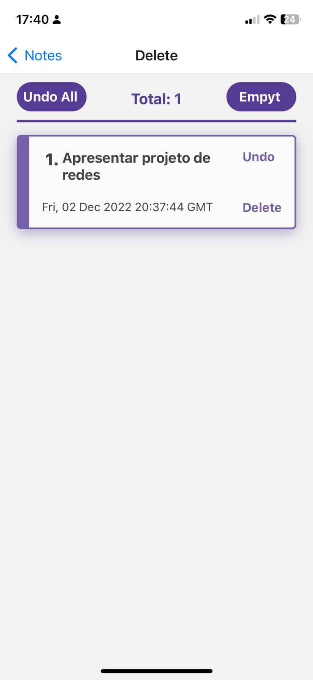
Deletar notas
Undo all
Empyt
Nota excluida

Slide 7
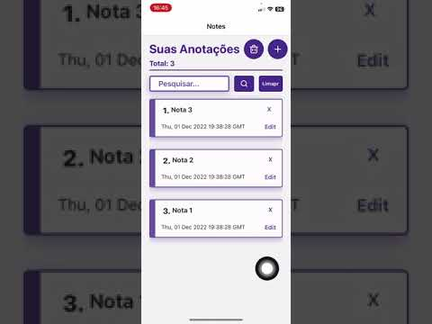
Name: João vitor de lima Gonçalves
Materia: programação de app
github: https://github.com/Lima-goncalves/APP-to-do-notes

